Slide 1



Smart Health
au sein du département des soins intensifs
Présentation par F.Berquez, D.Johannes, A.Mao, Ph.Troclet

Slide 2

Smart Health
Introduction
Architecture et services
Sécurité - Vie privée - QoS
Conclusion

Slide 3



Introduction - Contexte
Smart Health
Smart Health
Hôpitaux
Services de soins intensifs
Notes:
Alex

Slide 4




Introduction
Smart Health
La transformation numérique de l’hôpital
82%
-20%
Des médecins estiment que la prescription électronique permet un gain de temps et une réduction des erreurs
Taux de mortalité dans les hôpitaux ayant mis en place des systèmes d’aide a la décision clinique
-50%
36
milliards $
Temps passé sur chaque compte-rendu par le personnel médical grâce au dossier patient électronique
Economisés en 5 ans grâce au télésuivi des malades, ainsi qu’a la modernisation des outils médicaux
Notes:
Alex

Slide 5








Introduction - Objectifs
Smart Health
Le département des soins intensifs
SURVEILLANCE
Facilité pour le personnel médical
RESSOURCES
Optimisation de la gestion des ressources humaines
CONFORT
Pour le patient pendant son séjour
MOBILITE
Pour le personnel médical
EFFICACITE
Dans la gestion et l’utilisation des différentes ressources
Notes:
Alex

Slide 6

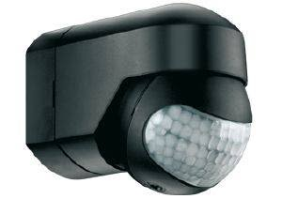


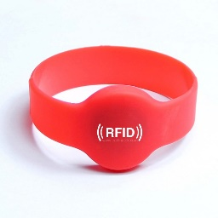
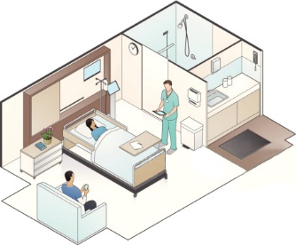

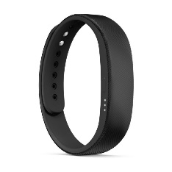
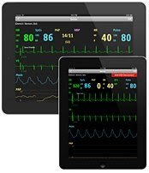
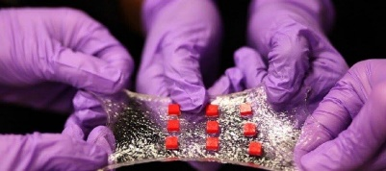
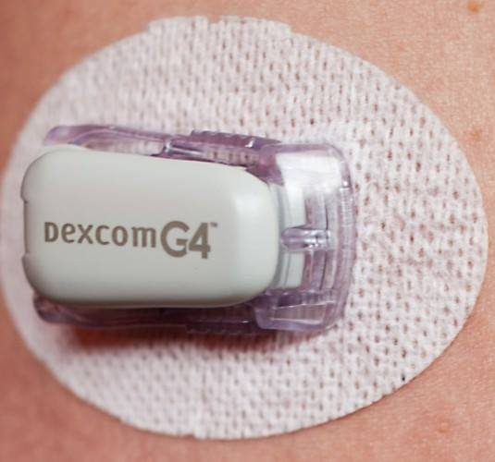
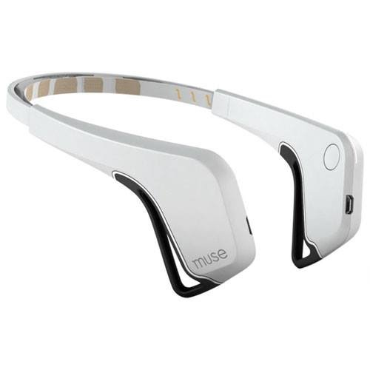
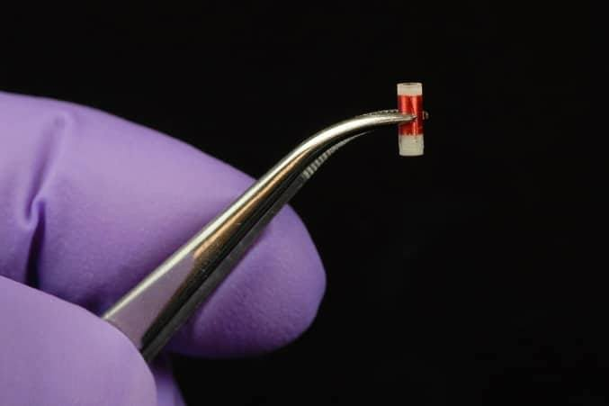

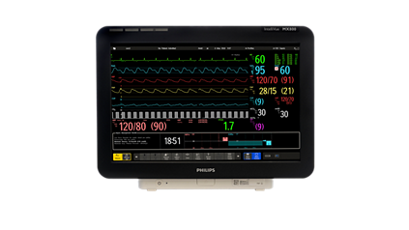
Architecture - Dispositifs
Smart Health
Health Patch
Puce RFID d’identification
Bracelet RFID
Capteurs environnementaux
Capteur de poids
Bracelet connecté
Capteurs obligatoires
Pansement connecté
Tablette/smartphone
Appareils mobiles
DexcomG4
Capteur pour le cancer
Capteur de convulsion
Casque connecté
Capteurs optionnels
Moniteur intelligent
Moniteur
Notes:
David (2mins)

Slide 7
Architecture - Protocoles
Smart Health
Notes:
2-3mins Fabien

Slide 8
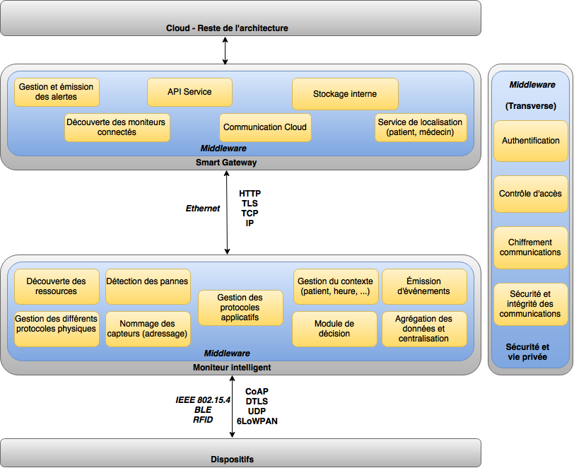
Architecture - Middleware
Smart Health
Notes:
3-4mins fabien

Slide 9
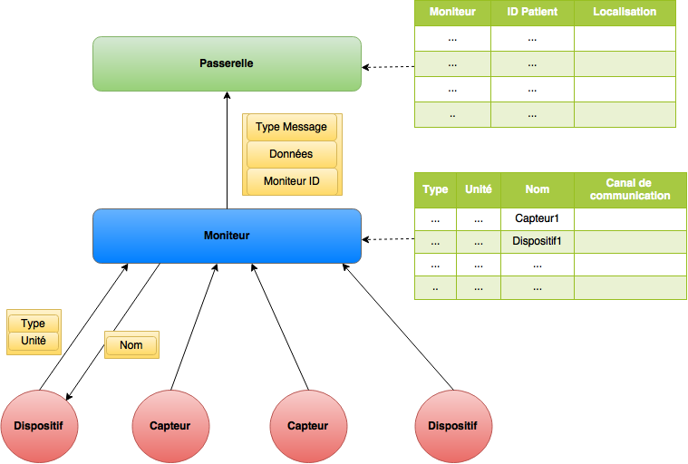
Découverte des ressources
Smart Health
Notes:
1-2mins Fabien

Slide 10
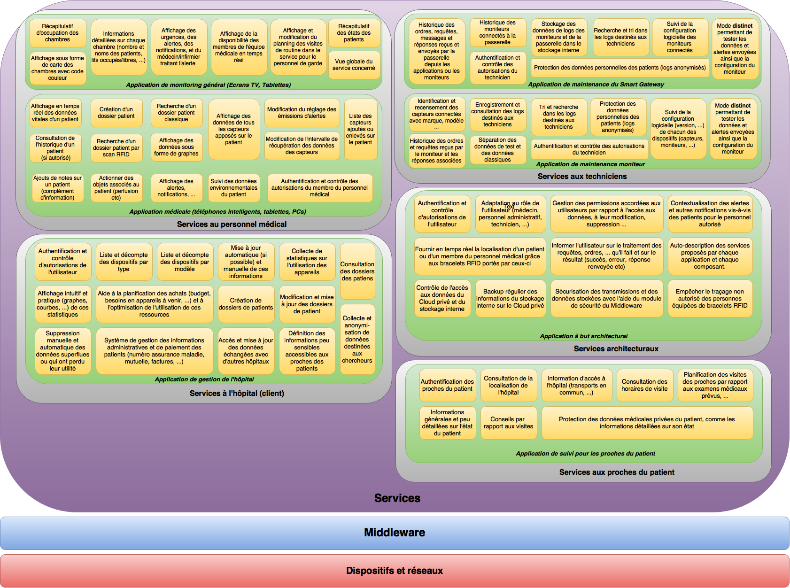
Architecture - Services
Smart Health
Notes:
David <1min

Slide 11
Services pour l’architecte
Smart Health
Notes:
3mins David

Slide 12
Services – Équipe médicale
Smart Health
Notes:
Alex 3mins

Slide 13
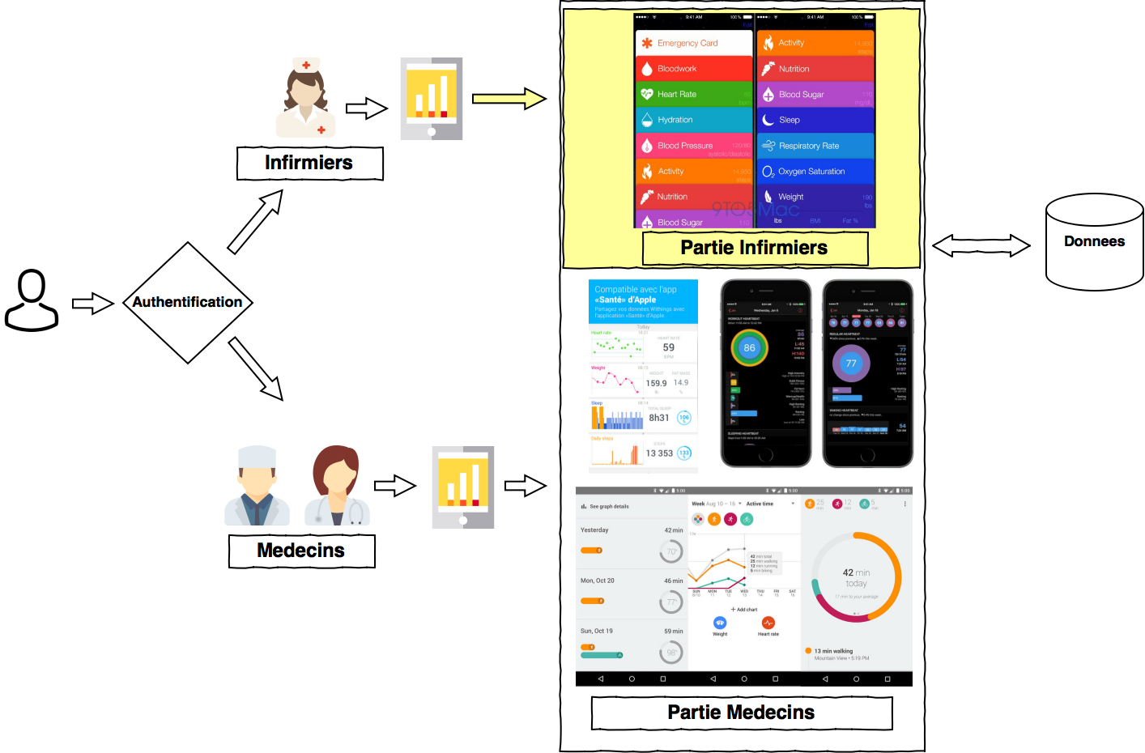
Services – Équipe médicale
Smart Health
Notes:
Alex 1min

Slide 14
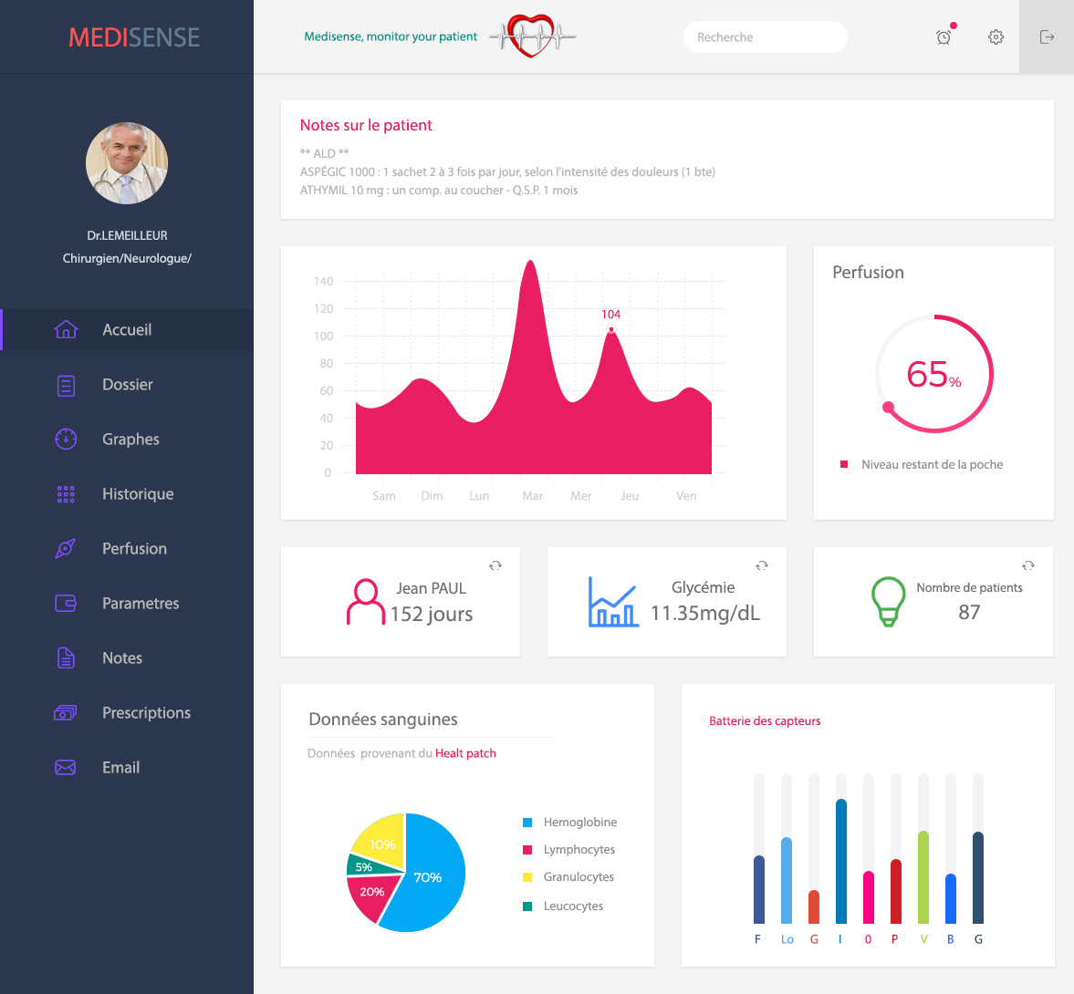
Services – Équipe médicale
Smart Health
Notes:
Alex 1min

Slide 15
Services pour l’hôpital
Smart Health
Notes:
Ph 2mins

Slide 16
Services -Maintenance
Smart Health
Notes:
Ph 2-3mins

Slide 17
Services aux proches
Smart Health
Notes:
<2mins Ph

Slide 18
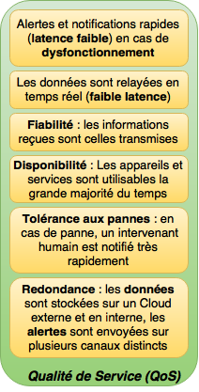
Qualité de service - QoS
Smart Health
Notes:
3mins David

Slide 19
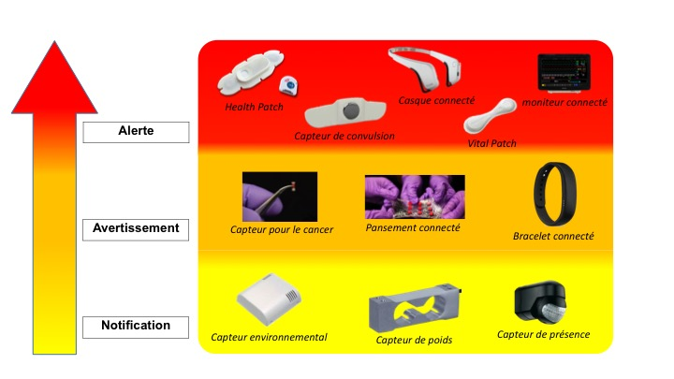
QoS – Tolérance aux pannes
Smart Health
Notes:
1mins

Slide 20
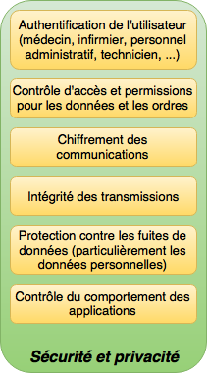
Sécurité et vie privée
Smart Health
Notes:
2-3mins

Slide 21
Conclusion
Smart Health
Dispositifs + protocoles existent déjà
L’innovation est dans l’intégration globale et les services offerts (valeur ajoutée)
Notes:
Le reste David

Slide 22



Des questions ?
Smart Health

Slide 23
Annexes
Smart Health
Annexes
Notes:
Le reste David

Slide 24
